Slide 1
FENOMENUL BULLYING ÎN RÂNDURILE ELEVILOR: CAUZE, CONSECINȚE, ACȚIUNI DE COMBATERE

Slide 2
OBIECTIVE:
Delimitări conceptuale ale noțiunii de BULLYING
Mituri și adevăruri despre BULLYING
Tipurile de BULLYING
Portretul psihologic al victimei, agresorului și observatorului
Recomandări pentru observare/intervenție în situație de BULLYING în instituția de învățământ.

Slide 3
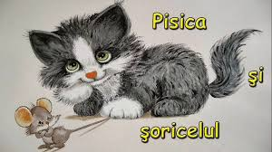

Slide 4
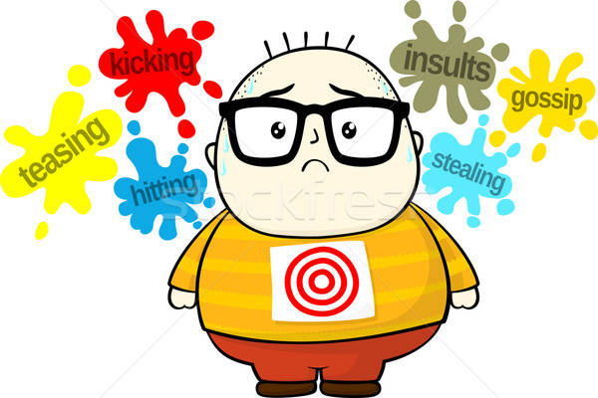
Ce este BULLYING-UL?

Slide 5
Bullying-ul
Reprezintă un comportament repetat și intenționat prin care agresorul își rănește, persecută și intimidează victima prin diferite forme.
Este o acțiune negativă în care o persoană provoacă intenționat, sau intenționează să provoace, durere fzică sau discomfort unei alte persoane, prin contact fizic, cuvinte sau în alte moduri.” (Olweus, 1993)
Fenomenul bullying are trei caracteristici:
Intenționat – agresorul are ca intenție să rănească pe cineva.
Repetat – aceeași persoană este rănită mereu și mereu.
Dezechilibrul de forţe – agresorul își alege victima care este percepută ca fiind vulnerabilă, slabă și nu se poate apăra singură.

Slide 6
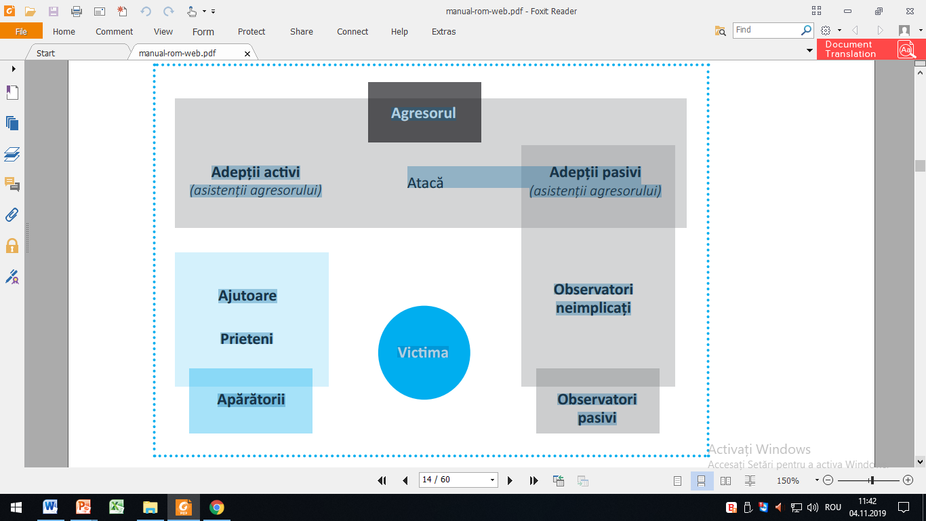

Slide 8
MIT: Bullying-ul este un ritual de inițiere prin care trebuie să trecem toți.
REALITATE: Unii oameni pretind că hărțuirea, discriminarea, rasismul, violența, atacul, urmărirea, abuzul fzic, abuzul sexual, molestarea, violul și violența.

Slide 9
MIT: Uneori agresorii de fapt își ajută victimele împingându-i să învețe să se apere. REALITATE: Frica nu este propice pentru a învăța să te aperi. Trebuie să-i învățăm pe copii abilitățile de care au nevoie pentru a fi autoritari într-un mediu înțelegător și susținător, nu prin coerciție și amenințări.

Slide 10
MIT: Copiii scapă de bullying când cresc. REALITATE: Destul de des, copiii care agresează cresc și devin adulți care agresează sau care folosesc comportamentul negativ pentru a obține ce doresc, dacă respectivul lor comportament nu a fost contestat de către autoritățile relevante, fie ele școală sau părinți, etc.

Slide 11
MIT: Agresorii sunt puternici din punct de vedere psihologic. REALITATE: Agresorii compensează pentru slăbiciunea lor cu agresiune.Ceea ce unii oameni văd în mod greșit drept „tărie psihică” este de fapt o determinare agresivă de a încălca granițele altor oameni fără respect sau considerație pentru ceilalți, fără a te gândi la consecințe, și un fond infinit de scuze și motvații goale pentru agresiunea lor. O motivație este o încercare de a pune o față acceptabilă social unui comportament inacceptabil social. Mulți adulți sunt păcăliți de această înșelătorie și manipulare.

Slide 12
MIT: Copiii și tinerii care sunt agresați vor spune unui adult aproape întotdeauna. REALITATE: Adulții adesea nu sunt conștienți de bullying — în parte pentru că mulți copii nu îl raportează. Doar 1/3 din elevii care au fost agresați au raportat acest lucru unui adult. Băieții și copiii mai mari sunt mai puțin predispuși decât fetele și copiii mai mici să spună unui adult despre bullying. Ar putea să le fie teamă că adulții nu vor lua în serios preocupările lor sau vor gestiona neadecvat situația de bullying.

Slide 13
Tipuri de bullying

Slide 14
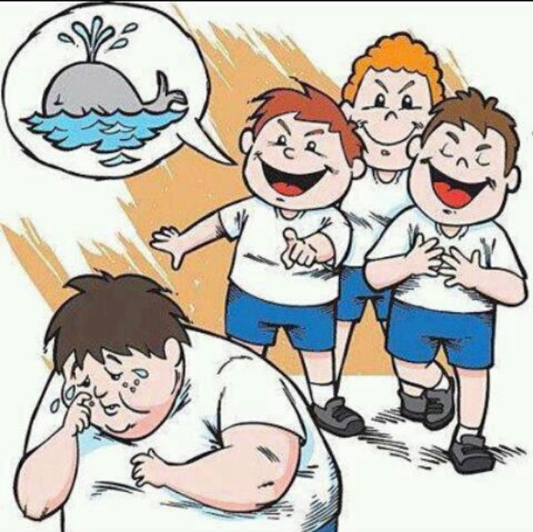
Presupune: tachinare, insulte, amenințări, șantaj, poreclire, împrăștiere de zvonuri și minciuni din partea agresorului.
Bullying verbal

Slide 15
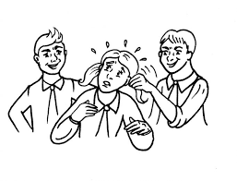
Bullying fizic
Presupune:
Loviri
Împingeri
Pocniri
Ciupire
Constrângerea celuilalt elev prin contact fizic.

Slide 16
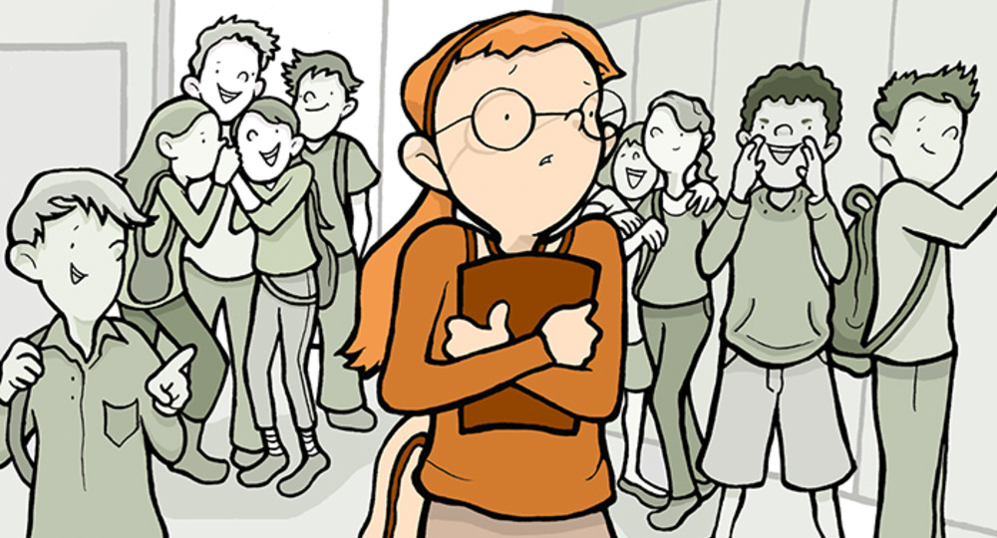
Bullying relaţional/social
Greu de identificat / recunoscut, realizat cu scopul de a distruge reputația socială a unui copil și de a-l plasa într-o situație de umilință publică.
include dar nu se limitează la comportamente repetate de tip: minciună și/sau răspândire de zvonuri, realizarea de farse cu obiectivul de a umili / crea situații stânjenitoare, încurajarea excluderii/ izolării sociale, bârfa.

Slide 17
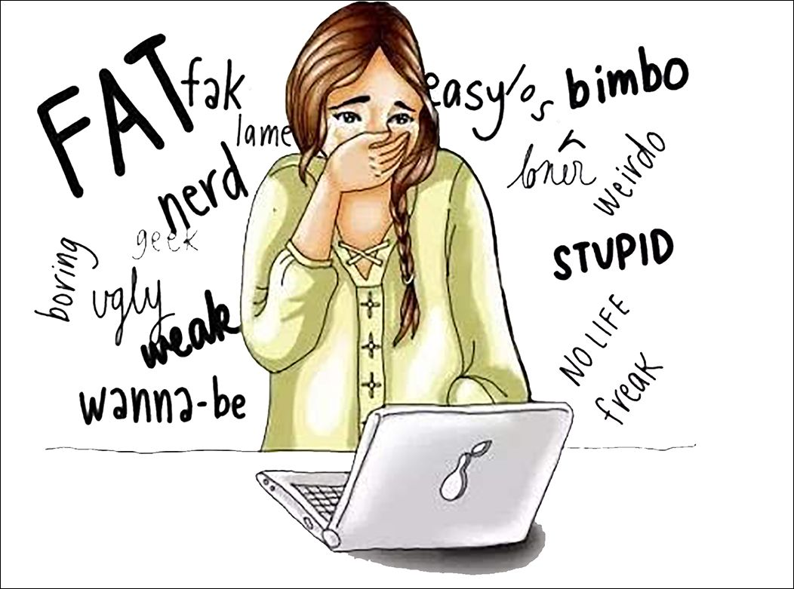
Cyberbullying
Se referă la orice comportament de bullying mediat de tehnologie, identificat în spațiul de social media, website-uri, mesagerie etc.;
Include dar nu se limitează la comportamente repetate de tip: mail-uri, postări, mesaje, imagini, filme cu conținut abuziv/ jignitor/ ofensator;
Excluderea deliberată a unui copil în spațiul online; spargerea de parole ale unor conturi personale (de e-mail, FB etc.).

Slide 18
Cyber grooming este un alt fenomen al erei digitale cu o întindere și consecințe îngrijorătoare - folosirea Internetului pentru inițerea de contacte (virtuale), hărțuire sexuală și posibil abuzul sexual al copiilor și al tinerilor (Unabhängiger Beauftragter für Fragen des sexuellen Kindesmissbrauchs, 2015).

Slide 19
“Etichetarea”

Slide 20
Portretul psihologic
Agresor
Victima
Apărător
Observator

Slide 21
FIȚI VIGILENȚI ȘI URMĂRIȚI SIMPTOMELE SITUAȚIILOR ÎN CARE UN ELEV:
Lipsește des de la școală sau întârzie;
Are probleme cu temele școlare și o scădere vizibilă a notelor;
Este deseori singur și exclus de către restul elevilor din activitățile de grup în timpul pauzelor;
Este pârât și nu este luat în serios de către ceilalți, de ex.: neapreciat din cauza aspectului său;
Este ales ultimul în jocurile de echipă;
Devine retras, pare supărat, nefericit, încordat, înlăcrimat, abătut sau neajutorat;
Arată semne de schimbări neașteptate de dispoziție, de ex.: este tăcut, ursuz, retras;
Devine deosebit de emoționat când trebuie să vorbească în fața întregii clase;
Apare cu tăieturi, contuzii sau alte leziuni inexplicabile, haine sau obiecte personale rupte sau deteriorate;
Deseori stă în apropierea unui adult.
Refuză să spună ce nu este în regulă.

Slide 22
Victime
Agresori
Cazuri soluționate
Planul de intervenție aplicat

Slide 23
O zi reușită!

